Slide 1


LOGO
Visão Geral da NR 05 - CIPA

Slide 2

Instrutor
José Aaaaaaaaaaaaaa
Aaaaaaaaaaaaa
Aaaaaaaaaaaaaaaa
Aaaaaaaaaaaaaaa
aaaaaaaaaaaaaaaaaaaa

Slide 3





Visão Geral NR 05 - CIPA
Conteúdo
01
08
Introdução
Como formar a CIPA
02
09
Um pouco da história da CIPA
Dimensionamento da CIPA
03
10
O que é a CIPA?
Treinamento para Membros da CIPA
04
11
Todas as empresas devem ter CIPA?
Processo Eleitoral da CIPA
05
12
Base Legal da CIPA
Pode fazer eleição eletrônica da CIPA?
06
13
Quem são os membros da CIPA?
Como tornar a CIPA efetiva
07
14
Funções da CIPA segundo a NR 05
Assédio Sexual e outras formas de violência

Slide 4
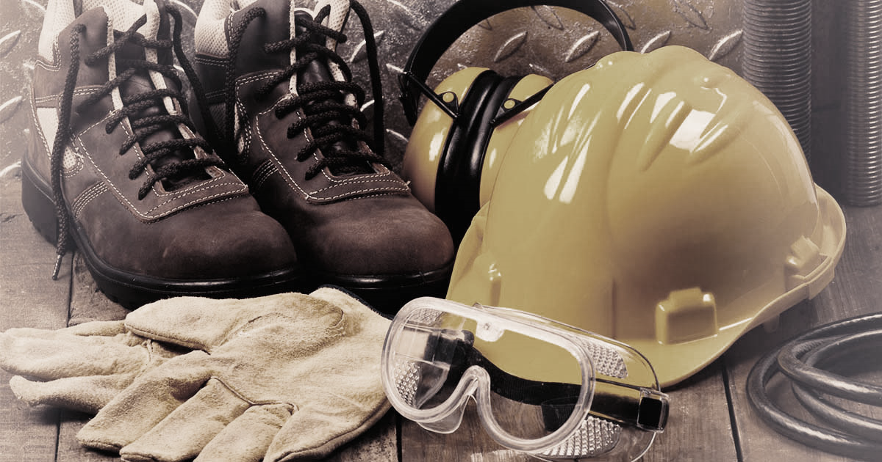
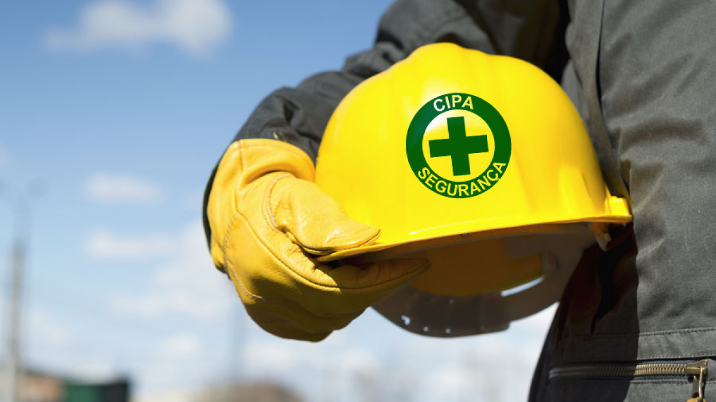

01
Parte 01
Introdução

Slide 5
Cenário
O Brasil registrou 2,5 mil óbitos e 571,8 mil Comunicações de Acidente de Trabalho (CATs) em 2021, segundo dados do Observatório de Saúde e Segurança do Trabalho SmartLab e do Ministério Público do Trabalho (MPT). Esses números significam um aumento de 30% em relação ao ano anterior.
2,5 mil óbitos
571,8 mil CATs
+ 30% vs 2021

Slide 6
É para reduzir cada vez mais esses números, que existe no país um conjunto de leis que vão desde a Constituição Federal, a CLT (Consolidação das Leis do Trabalho) e inclui normas específicas relacionadas à Segurança do Trabalho, as chamadas NRs (Normas Regulamentadoras).
Atualmente existem 38 normas e cada uma delas e conhecida por seu número e regulamenta um aspecto específico da Segurança do Trabalho.
38 NRs

Slide 7
Este treinamento é dedicado à Comissão Interna de Prevenção de Acidentes – CIPA, que é objeto da NR-05. Esta norma passou por uma revisão e atualização que entrou em vigor em janeiro de 2022. Por isso, vamos dedicar atenção especial aos pontos que sofreram alterações.

Slide 8
02
Parte 01
Um pouco da história da CIPA

Slide 9
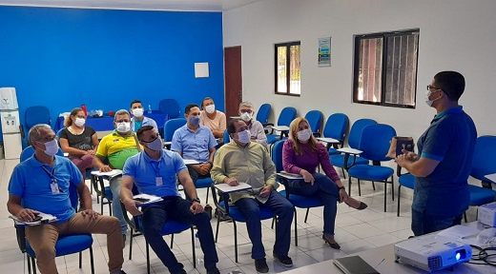
As primeiras comissões de prevenção surgem entre as medidas para conter os inúmeros e graves acidentes provocados pelas condições de trabalho e a precariedade do maquinário nos primórdios da indústria.
Mas, antes que tal conhecer um pouco da história da CIPA. Afinal, ela é uma importante parte do processo de evolução da Segurança do Trabalho. A primeira lei de proteção dos trabalhadores foi criada em 1802, na Inglaterra, em decorrência das transformações provocadas pela Revolução Industrial.

Slide 10
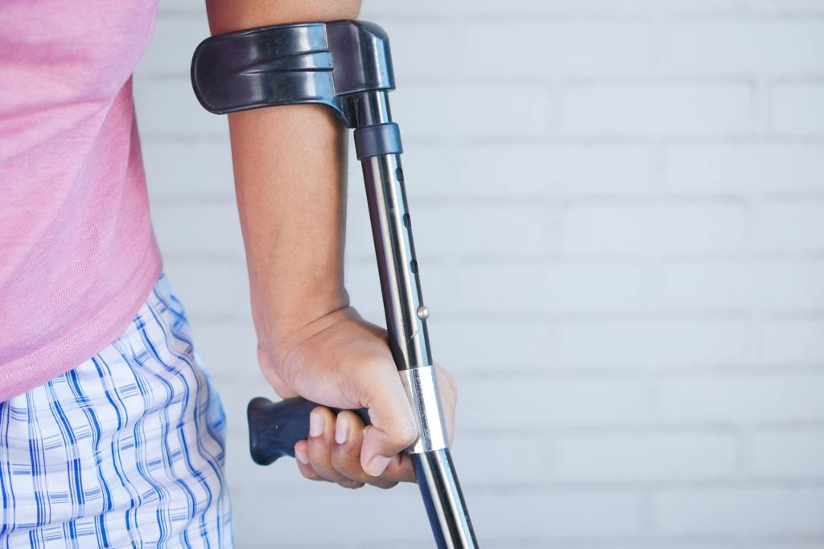

Um importante marco acontece em 1977 com a criação das Normas Regulamentadoras.
Esse conjunto de normas estabelece os procedimentos obrigatórios para a segurança e saúde do trabalhador. Além disso, orienta empregadores e empregados quanto às especificações de segurança e operação segura de equipamentos e ferramentas
No Brasil, as primeiras leis que tratam dos acidentes de trabalho são de 1919.
1919
1977
1944
Já a CIPA foi criada em 1944 e, a partir daí, gradualmente são implantadas novas medidas para aumentar a Saúde e Segurança do Trabalho.

Slide 11

A CIPA está prevista nos artigos Nº 163/164/165 da CLT (Consolidação das Leis do Trabalho) e regulamentada na NR-05.
A seguir abordamos todos os pontos relacionados à implantação, composição, atribuições da CIPA.
Confira!

Slide 12
03
Parte 01
O que é a CIPA?

Slide 13

01
02
A missão da CIPA é promover a preservação da saúde e da vida de todos que trabalham em uma organização. Para isso, deve contribuir para tornar compatível o exercício das atividades laborais com a prevenção de acidentes e doenças relacionadas ao trabalho.
O nome CIPA é uma sigla para Comissão Interna de Prevenção de Acidentes. A formação da CIPA deve ser paritária, ou seja, ela é composta por um número igual de representantes do empregador e dos empregados.
O texto da nova versão da NR-05 traz uma mudança conceitual nos objetivos da CIPA.

Slide 14

Esta Norma Regulamentadora – NR estabelece os parâmetros e os requisitos da Comissão Interna de Prevenção de Acidentes – CIPA, tendo por objetivo a prevenção de acidentes e doenças relacionadas ao trabalho, de modo a tornar compatível, permanentemente, o trabalho com a preservação da vida e promoção da saúde do trabalhador.
Segundo a NR-05, a CIPA ajuda a prevenir doenças e acidentes de trabalho

Slide 15
01
É importante fazer uma distinção entre CIPA e SESMT (Serviços Especializados em Engenharia de Segurança e em Medicina do Trabalho).
02
A principal diferença entre eles é que o SESMT é o grupo de profissionais com formação técnica em Saúde e Segurança do Trabalho da empresa. Integram o SESMT os técnicos de segurança do trabalho, engenheiro de segurança, médicos e enfermeiros do trabalho.

Slide 16
04
Parte 01
Todas as empresas devem ter CIPA?

Slide 17

A CIPA é obrigação legal que se aplica a empresas privadas, públicas, sociedades de economia mista, órgãos da administração direta e indireta, instituições beneficentes, associações recreativas e cooperativas.
Além de outros modelos instituições que tenham trabalhadores empregados, regidos pelo CLT.

Slide 18

Todas as empresas devem ter no mínimo um funcionário para fazer a função da CIPA, chamado de designado da CIPA.
A quantidade de membros da CIPA vai depender de outros critérios que serão explicados mais abaixo, no tópico “dimensionamento da CIPA”.

Slide 19
05
Parte 01
Base Legal da CIPA

Slide 20

Desde a sua publicação inicial, a Norma Regulamentadora NR-05, passou por diversas revisões para promover atualizações importantes, visando refletir as transformações e novas demandas das atividades econômicas e sociais ao longo do tempo.
A versão que está em vigor foi publicada em outubro de 2021 e passou a vigorar em janeiro de 2022.

Slide 21

A NR-05 estipula todas as regras e condições que devem ser seguidas pelas empresas e trabalhadores na implantação e funcionamento da CIPA.

Slide 22
A Consolidação das Leis do Trabalho – CLT dedica três artigos (163, 164 e 165) à CIPA. O artigo 163 estabelece a obrigatoriedade da CIPA em estabelecimentos ou locais de obras, de acordo com as instruções definidas pelo Ministério do Trabalho. Determina ainda que este ministério é responsável por regulamentar as atribuições, composição e o funcionamento da CIPA.
O artigo 164 da CLT trata da constituição da CIPA e do mandato dos membros da comissão. Cinco parágrafos estabelecem as principais bases para a composição da CIPA.
O que diz a CLT sobre a CIPA?

Slide 23
Os representantes do empregador devem ser designados pela empresa;

Slide 24
Os representantes dos empregados devem ser eleitos em votação secreta. Participam da eleição os empregados interessados independentemente da filiação sindical;

Slide 25
O mandato dos membros eleitos da CIPA tem a duração de um ano e é permitida uma reeleição. Essa regra não se aplica ao membro suplente que, durante o mandato não tenha participado de menos da metade das reuniões da CIPA;

Slide 26
Cabe ao empregador designar o presidente da CIPA entre os seus representantes indicados. Os empregados elegem entre os eleitos o vice-presidente.

Slide 27

A CIPA (NR-05) é prevista até mesmo na própria Constituição Federal
Isso significa na prática a garantia de proteção contra demissão sem justa causa aos cipeiros titulares, eleitos pelos empregados.
Embora, a CLT não determine o prazo para a vigência da estabilidade, a Constituição Federal determina que a garantia provisória de estabilidade tem inicio no momento do registro da candidatura e se estende até um ano após o final do mandato.

Slide 28

Além disso, o Supremo Tribunal Federal (Súmula 676) e o Tribunal Superior do Trabalho (TST) têm decisões publicadas que estendem a estabilidade também aos membros eleitos representantes dos empregados suplentes da CIPA.

Slide 29
06
Parte 01
Quem são os membros da CIPA

Slide 30
A equipe da CIPA, segundo a NR-05, é composta pelos seguintes cargos:
Presidente
Vice-Presidente
Representantes Titulares
Secretário
Representantes Suplentes

Slide 31
indicado pelo empregador
Presidente
Vice-Presidente
Representantes Titulares
Secretário
Representantes Suplentes

Slide 32
nomeado pelos representantes dos empregados, entre os seus titulares. É tradição em algumas organizações que os trabalhadores definem que o vice-presidente é o empregado que obtém o maior número de votos na eleição da CIPA;
Presidente
Vice-Presidente
Representantes Titulares
Secretário
Representantes Suplentes

Slide 33
a definição do secretário mudou na nova versão da NR-05 (voltaremos a esse ponto mais a frente);
Presidente
Vice-Presidente
Representantes Titulares
Secretário
Representantes Suplentes

Slide 34
são os membros eleitos pelos empregados e os indicados pelo
Presidente
Vice-Presidente
Representantes Titulares
Secretário
Representantes Suplentes

Slide 35
são os membros eleitos pelos empregados e os indicados pelo empregador que atuam somente quando por alguma razão os titulares não podem participar das atividades da CIPA.
Presidente
Vice-Presidente
Representantes Titulares
Secretário
Representantes Suplentes

Slide 36
07
Parte 01
Funções da CIPA segundo a NR 05

Slide 37
A NR-05 descreve detalhadamente todas as atribuições da CIPA.
A norma define pontualmente o que compete aos membros da comissão, o papel do presidente e vice-presidente e também os deveres da empresa para o funcionamento da CIPA.

Slide 38
Abaixo, listamos essas atribuições e na sequência, destacamos alterações importantes em alguns pontos feitos na nova versão da NR-05.

Slide 39
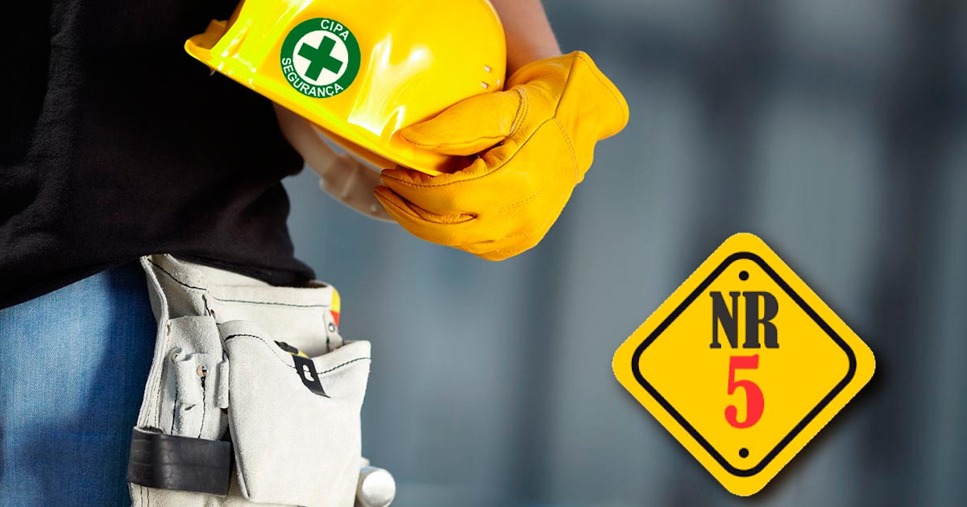

A
B
C
D
Acompanhar a identificação de perigos e avaliação de riscos, além da adoção de medidas de prevenção a ser implantadas pela organização;
E
F
G
H
I

Slide 40

A
Realizar a verificação dos ambientes e as condições de trabalho para identificar situações que possam trazer riscos;
B
C
D
E
F
G
H
I

Slide 41

A
B
C
D
E
Elaborar e acompanhar planos de ações preventivas;
F
G
H
I

Slide 42

A
Participar de programas relacionados à segurança e saúde;
B
C
D
E
F
G
H
I

Slide 43

A
Acompanhar a análise de acidentes e doenças relacionadas ao trabalho e propor medidas, quando for o caso, para a correção dos problemas identificados;
B
C
D
E
F
G
H
I

Slide 44
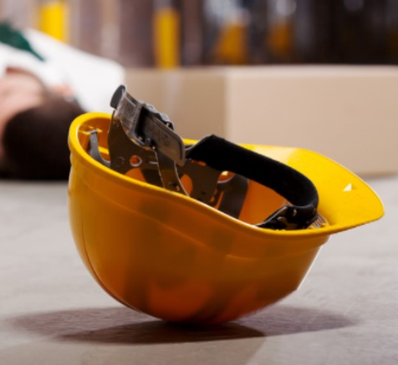
A
B
C
D
E
Solicitar à organização informações relacionadas à segurança e saúde. Isso inclui as Comunicações de Acidente de Trabalho (CAT) emitidas pela organização, obedecendo as regras de proteção de informações pessoais e sigilo médico;
F
G
H
I

Slide 45

A
Propor a análise das condições de trabalho que apresentam risco grave e iminente. A CIPA deve, se for o caso, solicitar a interrupção das atividades até que medidas corretivas sejam adotadas;
B
C
D
E
F
G
H
I

Slide 46

A
Realizar anualmente, em conjunto com o SESMT, a Semana Interna de Prevenção de Acidentes do Trabalho – SIPAT;
B
C
D
E
F
G
H
I

Slide 47

A
Incluir temas referentes à prevenção e ao combate ao assédio sexual e a outras formas de violência no trabalho nas suas atividades e práticas.
B
C
D
E
F
G
H
I

Slide 48

Historicamente essa sempre foi uma importante atribuição da CIPA a cada nova gestão.
Porém, a nova versão da NR-05 reflete alterações que já haviam sido feitas no gerenciamento de riscos ocupacionais na atualização da NR-01.
Mapa de Risco

Slide 49
Confira o que diz o novo texto no artigo 5.3.1 que trata das atribuições da comissão:
A nova versão da NR-05 flexibiliza o uso do mapa de riscos como única possibilidade para identificar e registrar os riscos dos processos de trabalho.

Slide 50

Registrar a percepção dos riscos dos trabalhadores, em conformidade com o subitem 1.5.3.3 da NR-1, por meio do mapa de risco ou outra técnica ou ferramenta apropriada à sua escolha, sem ordem de preferência, com assessoria do Serviço Especializado em Segurança e em Medicina do Trabalho – SESMT, onde houver.

Slide 51
É importante ficar atento, pois o que a NR-05 flexibiliza é a escolha da ferramenta para registro dos riscos e não a necessidade de realizar o mapeamento. Também estabelece que cabe ao SESMT (NR-04) assessorar a comissão na definição dessa ferramenta de registro dos riscos.

Slide 52
Atribuições da organização
A NR-05 estabelece obrigações que os estabelecimentos devem cumprir em relação ao funcionamento da CIPA:

Slide 53
Proporcionar aos membros da comissão os meios necessários para que possam desempenhar de suas atribuições;

Slide 54
Garantir tempo suficiente para a realização das tarefas definidas no plano de trabalho da comissão;

Slide 55
Permitir a colaboração dos trabalhadores nas ações da CIPA;

Slide 56
Fornecer à comissão informações relacionadas ao cumprimento de suas atribuições.

Slide 57
Atribuições do presidente e vice-presidente
O presidente da comissão, que é um membro indicado pelo empregador, tem atribuições específicas estabelecidas na NR-05.
É dever dele convocar os membros para as reuniões, coordenar as reuniões e encaminhar as decisões da comissão aos SESMT ou administração da organização.

Slide 58
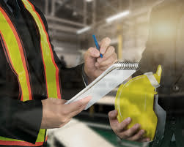
O vice-presidente tem como principal atribuição substituir o presidente nas situações em que este não possa estar presente nos compromissos da CIPA.
Cabem as dois, presidente e vice-presidente, coordenar e supervisionar as atividades da CIPA, visando atingir os objetivos da comissão. A eles também compete divulgar as decisões da CIPA a todos os trabalhadores.

Slide 59

Atribuições da CIPA
01
02
A nova NR-05 traz uma alteração inovadora no papel desse membro da CIPA.
Anteriormente, um único secretário era designado e cumpria esse papel durante toda a gestão.
Esse membro é responsável por redigir a ata de cada reunião e as correspondências oficiais da comissão.
A partir da nova versão, em cada reunião ordinária ou extraordinária, os membros da comissão podem definir o secretário.
A comissão tem autonomia para definir se uma mesma pessoa vai cumprir esse papel em todas as reuniões ou não.

Slide 60
08
Parte 01
Como formar a CIPA

Slide 61
A nova versão da NR-05 trouxe uma mudança relacionada ao percentual de participação dos empregados na votação.
Agora, quando o índice de participação for inferior a 50% do total dos empregados, o período de votação deve ser prorrogado para o dia seguinte.
A escolha dos representantes dos empregados que integram a CIPA deve ser feito por meio de um processo eleitoral.
Como o mandato é anual, todos os anos deve ser realizada uma nova eleição. Esse assunto é tratado em dois artigos da NR-05.

Slide 62
Nesse segundo dia, é necessário atingir no mínimo 1/3 dos empregados.
Caso contrário, deve ser prorrogado por mais um dia e, se ainda assim, não atingir um terço dos empregados, a eleição é considerada válida com a participação que tiver sido obtida.

Slide 63
09
Parte 01
Dimensionamento da CIPA

Slide 64
01
Uma das principais dúvidas relacionadas à CIPA é sobre como dimensionar a quantidade de membros que a comissão deve ter.
02
A nova versão da NR-05 simplificou esse processo. Ela traz um quadro que permite fazer o cruzamento de alguns dados básicos e obter esse dimensionamento.

Slide 65
O primeiro passo é levantar o número total de empregados da organização.
A seguir é necessário descobrir em que grau de risco essa organização se enquadra. Para isso você vai precisar do CNPJ.
Para isso você vai precisar do CNPJ.

Slide 66

Com o CNPJ, é só acessar o site da Receita Federal para descobrir o CNAE. Essa é sigla para Classificação Nacional de Atividades Econômicas, que identifica as atividades econômicas atreladas a um determinado CNPJ.

Slide 67
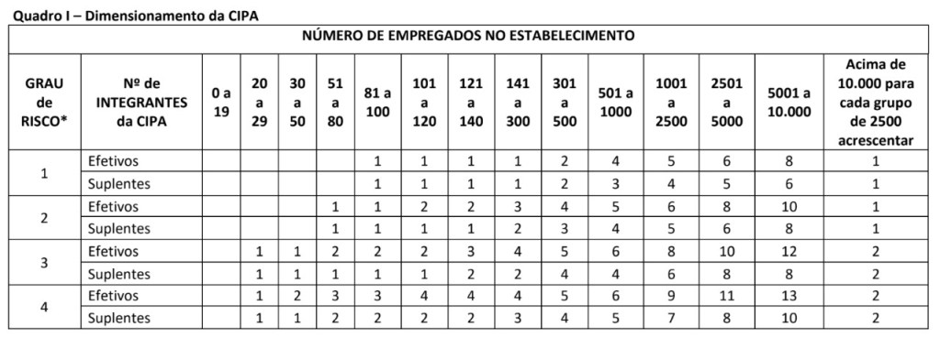
Com o CNAE você deve pesquisar na NR-04, mais especificamente no anexo 1.
Com o grau de risco definido, e com a quantidade de empregados, agora você pode voltar à NR-05 e fazer o cruzamento no quadro I, mostrado ao lado.

Slide 68
Por exemplo, uma empresa com grau de risco 3 e com 180 funcionários deverá ter 4 efetivos e 2 suplentes.
Fique atento pois esse não é o número total de membros da CIPA, mas sim apenas dos eleitos!
Como é uma comissão paritária, então é necessário ter uma quantidade igual de representantes dos empregados e do empregador.

Slide 69
Por isso, no exemplo acima, o número total será de 8 efetivos (4 eleitos pelos empregados e 4 indicados pela empresa) e 4 suplentes (2 indicados e 2 eleitos).
Pode acontecer da empresa não se enquadrar em nenhum no dimensionamento previsto na NR-4. Neste caso, a empresa deve indicar um representante dos empregados para atuar nas ações de prevenção em segurança e saúde no trabalho. Esse representante é conhecido como designado da CIPA.
É muito importante estar atento ao fato de que cada unidade ou planta da empresa deve ter uma comissão própria.
A CIPA é por estabelecimento.

Slide 70
10
Parte 01
Treinamento para Membros da CIPA

Slide 71
Após a constituição da comissão com a escolha dos membros eleitos e os indicados pelo empregador, todos devem realizar o treinamento da CIPA.
O objetivo é capacitar os integrantes para cumprir as determinações da NR-05, por isso o conteúdo são os tópicos da norma.

Slide 72

O treinamento dos membros da CIPA foi um dos itens alterados na nova NR-05. Uma das principais mudanças foi o fim da obrigatoriedade de tratar temas relacionados à AIDS.
No seu lugar entrou a exigência de abordar a inclusão de pessoas com deficiência e reabilitados nos processos de trabalho.
A NR-05 traz o conteúdo programático do treinamento dos cipeiros

Slide 73
Outra alteração foi que o treinamento tem validade de dois anos, contados a partir da data da conclusão.
Isso significa que o empregado reeleito para a CIPA não precisa refazer o treinamento para o segundo o mandato.
Os membros da CIPA que integram o SESMT estão dispensados do treinamento.

Slide 74
Conteúdo obrigatório segundo a NR-05
O conteúdo mínimo deve contemplar:
• Estudo do ambiente, das condições de trabalho e riscos presentes no processo produtivo;
• Acidentes e doenças relacionadas ao trabalho;
• Medidas de prevenção;
• Métodos para a investigação e análise de acidentes e doenças relacionadas ao trabalho;
• Higiene do trabalho e de medidas de prevenção dos riscos;
• Legislações trabalhista e previdenciária relacionadas à saúde e segurança;
• A inclusão de pessoas com deficiência e reabilitados nos processos de trabalho;
• Organização da CIPA e outros assuntos necessários ao exercício das atribuições da Comissão;
• Prevenção e combate ao assédio sexual e a outras formas de violência no trabalho.

Slide 75
Para isso deve atender às exigências do anexo 2 da NR-1.
Já empresas enquadradas no grau de risco 2 têm a carga horária mínima exigida de 12 horas.
A norma exige que pelo menos quatro horas sejam obrigatoriamente realizadas presencialmente.
A empresa tem autonomia para definir realizar as oito horas restantes no modo EAD ou não.

Slide 76
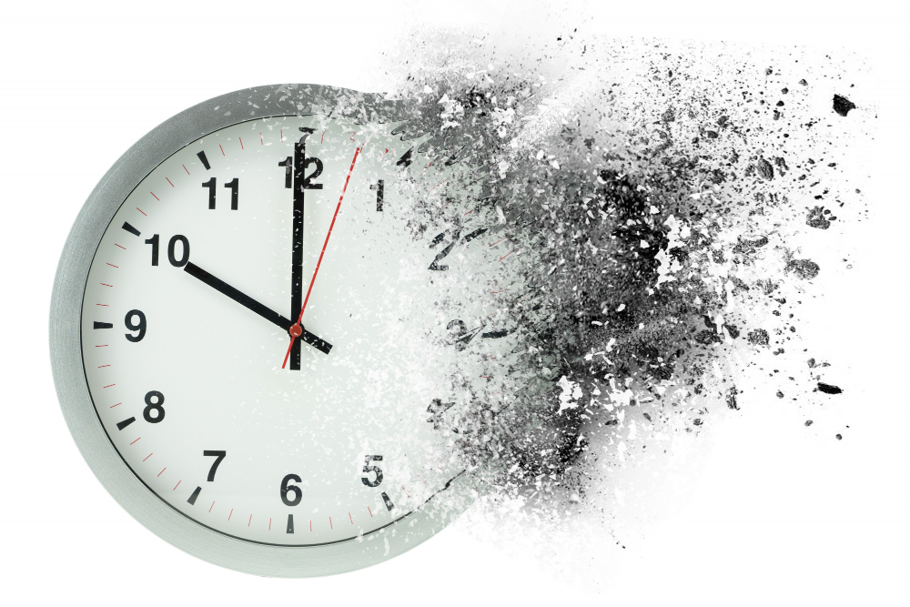
A carga horária obrigatória para estabelecimentos de grau 3 é de pelo menos 16 horas. A NR-05 exige que no mínimo oito horas sejam feitas presencialmente. A empresa pode optar por completar as outras oito horas com treinamento presencial ou EAD.
As 20 horas de treinamento passaram a ser obrigatórias para empresas enquadradas no grau de risco 4. A norma exige que pelo menos oito horas sejam realizadas no modelo presencial. As 12 horas restantes de treinamento podem ser ministradas pela modalidade EAD.
A NR-05 prevê que a carga horária varia de acordo com o grau de risco do estabelecimento

Slide 77
Funcionamento da CIPA segundo a NR-05
01
A NR-05 estabelece que a CIPA deve realizar reuniões ordinárias mensais, de acordo com calendário preestabelecido. Elas podem ser bimestrais nas micro e pequenas empresas (ME e EPP) de graus de risco 1 e 2.
02
As reuniões ordinárias devem ocorrer presencialmente na organização e ter participação remota de alguns membros. Data e horário precisam estar acordados entre os seus membros, considerando turnos de trabalho.

Slide 78

As atas das reuniões da CIPA terão que ser assinadas pelos participantes presentes e devem ser disponibilizadas a todos os integrantes da CIPA. E isso pode feito por e-mail. As decisões aprovadas em reunião da CIPA devem ser comunicadas a todos os empregados, por e-mail ou quadro de avisos.

Slide 79
A NR-05 prevê a realização de reuniões extraordinárias quando ocorrer acidente do trabalho grave ou fatal, ou se a reunião for solicitação por um dos representantes. Para cada reunião ordinária ou extraordinária uma ata deve ser redigida e os membros devem indicar o secretário responsável para isso.

Slide 80
A NR-05 prevê algumas medidas nos casos de alteração no quadro de membros da CIPA podem durante o mandato.

Slide 81
A
B
C
D
O membro titular perde o mandato quando faltar a mais de quatro reuniões ordinárias sem justificativa, sendo substituído pelo suplente. Deve ser obedecida a ordem de colocação dos eleitos na votação;
E

Slide 82
A
Na possibilidade de não haver mais suplentes, durante os primeiros seis meses do mandato, a organização deve realizar eleição extraordinária para suprir a vaga.
A eleição será válida apenas se atingir a participação mínima de um terço dos trabalhadores. Os prazos são metade dos previstos no processo eleitoral de formação da CIPA;
B
C
D
E

Slide 83

A
B
C
D
E
Na ocorrência do afastamento definitivo do presidente, a organização indica o substituto, em dois dias úteis, preferencialmente entre os membros da CIPA;

Slide 84

• Quando houver afastamento definitivo do vice-presidente, os membros titulares dos empregados, escolhem o substituto em dois dias úteis;
A
B
C
D
E

Slide 85
A
O mandato do novo integrante termina junto com o de toda a comissão e o seu treinamento deve ser realizado em até trinta dias.
B
C
D
E

Slide 86
A estabilidade para membros da CIPA
A estabilidade foi criada para que os membros da CIPA tenham autonomia para cumprir o seu papel na comissão. Assim, garante que o empregado possa cobrar soluções e ações corretivas do empregador sem o risco de ser demitido por isso.

Slide 87
01
02
A NR-5, trata desse tema no parágrafo 4 do artigo. Nele estabelece que, durante o mandato como cipeiro, é vedada a alteração das atividades que ele exerce com a intenção de prejudicar o cumprimento de suas atribuições na CIPA.
Essa estabilidade tem início no momento da candidatura até um ano após o final de seu mandato. Então o tempo total de estabilidade é de 2 anos.
O Superior Tribunal do Trabalho estabelece que a estabilidade provisória do cipeiro não constitui vantagem pessoal. O órgão também estende essa estabilidade aos suplentes eleitos pelo mesmo tempo.

Slide 88
Essa estabilidade é exclusiva dos membros eleitos como representantes dos empregados. Portanto, não se estende aos indicados pelo empregador.
No caso do pedido de demissão do empregado que possui estabilidade, é recomendado que o desligamento seja acompanhado pelo sindicato da categoria ou representante do Ministério do Trabalho.

Slide 89
As regras para a constituição da CIPA pelos prestadores de serviços foram alteradas no novo texto da NR-05. Um capítulo inteiro é dedicado a esse tema. Os principais pontos dispostos no novo texto da NR-05 são:
A situação dos prestadores de serviços na CIPA

Slide 90

Toda empresa prestadora de serviços deve constituir uma CIPA centralizada, considerando o total dos seus empregados. Essa conta soma os estão alocados na sede da prestadora de serviços e nos estabelecimentos contratantes.

Slide 91
Toda empresa prestadora de serviços, que possuir cinco ou mais empregados por estabelecimento da contratante, deve nomear um representante da organização para cumprir as determinações da NR-05.

Slide 92
A constituição de uma CIPA por prestador de serviços no estabelecimento da contratante deve cumprir os seguintes requisitos:

Slide 93
E apenas no caso de possuir no mínimo 20 empregados seus exercendo atividades na contratante. Além disso a duração do contrato deve se estender acima de 180 dias.
Somente quando exercer suas atividades em estabelecimento contratante enquadrado em grau de riscos 3 ou 4.

Slide 94
Ao se enquadrar nesses requisitos e instituir CIPA própria, a empresa prestadora de serviço deve atender às seguintes condições:

Slide 95
01
02
Está dispensado da nomeação do representante da organização no estabelecimento da contratante.
03
04
05
06

Slide 96
01
02
O dimensionamento da CIPA própria precisa se enquadrar no dimensionamento da nova NR-05. Esses empregados são desconsiderados na composição da CIPA centralizada.
03
04
05
06

Slide 97
01
02
Empregados do prestador de serviços não são considerados no dimensionamento da CIPA do contratante.
03
04
05
06

Slide 98
01
A nomeação do representante da prestadora de serviços deve ser feita entre os empregados que exercem suas atividades no estabelecimento contratante.
02
03
04
05
06

Slide 99
01
02
O representante nomeado das organizações contratadas para a prestação de serviço deve participar de treinamento de acordo com o grau de risco da contratante.
03
04
05
06

Slide 100
01
02
03
A CIPA da prestadora de serviços se encerra quando são encerradas suas atividades no estabelecimento da contratante.
04
05
06

Slide 101
O estabelecimento contratante é obrigado a adotar medidas para que os trabalhadores da empresa prestadora de serviços, a CIPA da contratada e seus representantes sejam orientados sobre os riscos presentes nos ambientes de trabalho e as medidas de prevenção.

Slide 102
É o Ministério do Trabalho, por meio das Delegacias Regionais do Trabalho (DRTS), a quem compete fiscalizar a implantação e funcionamento da CIPA nas organizações. Estão previstas multas em casos de infração, conforme o artigo 163 da CLT.
A organização tem o dever de fornecer cópias das atas de eleição e posse aos membros titulares e suplentes da CIPA. Ao ser solicitada, precisa encaminhar a documentação referente ao processo eleitoral da CIPA ao sindicato dos trabalhadores da categoria, no prazo de até dez dias.
Quem fiscaliza a implantação da CIPA?

Slide 103
A CIPA não pode ter seu número de representantes reduzido ou ser desativada pela organização, antes do término do mandato de seus membros.
Isso se aplica mesmo quando houver redução do número de empregados, exceto no caso de encerramento das atividades do estabelecimento.

Slide 104
A NR-05 define o currículo mínimo do treinamento do cipeiro, lá no item 5.33. Só que eu acho que ela peca pela completa falta de lógica na sequência dos tópicos e dá a falsa impressão que é uma salada de frutas aleatória.
Não vou reproduzir aqui para o texto não ficar muito longo. mas se olhar o item 5.33 vai entender onde quero chegar.
A ideia central é ensinar a lógica sequencial por traz do trabalho do Profissional SST. Então você vai dividir o treinamento em duas partes e não vai seguir a ordem sugerida da NR-05.
Faça o treinamento do cipeiro assim:

Slide 105
01
Parte 01:
Segurança do Trabalho para Cipeiros
02
Parte 02:
Administração da CIPA e outros

Slide 106
Na parte 01, você vai ensinar o seguinte:

Slide 107
1) Ambiente de trabalho e seus perigos
Esse tópico corresponde ao item 5.33 (a).
Aqui você vai ensinar ao cipeiro como estudar o ambiente de trabalho e detectar os perigos existentes.

Slide 108

Aqui você vai mostrar como acidentes ou adoecimentos podem acontecer a partir dos perigos. Vai também ensinará a mapear, ou seja, inventariar todos os perigos e apontar os riscos.
Exemplo:
Máquina ruidosa -> exposição ao ruído -> perda auditiva
2) Identificar o paciente ou adoecimentos relacionados dos perigos
Equivale ao item 5.33 ( c ).

Slide 109
3) Medidas de controle
Aqui é a hora de explicar como evitar que a exposição aos perigos possa causar dano ao trabalhador.
Apresentar as medidas de controle: EPI, EPC, medidas administrativas, etc.
Equivale ao item 5.33 (f).

Slide 110
4) Investigação de acidentes/adoecimentos
Está percebendo como minha sequência tem uma lógica?
Falou dos perigos, apresentou os riscos e suas causas, das medidas de controle e agora você vai explicar o que fazer quando algo der errado.
Porque se houve um adoecimento ou um acidente, então existe alguma falha no Gerenciamento de Risco Ocupacional da empresa e precisa ser tratado.
A análise indica as falhas para que então possam ser feitas as correções/melhorias. Esse item equivale ao 5.33 (b).

Slide 111
Na Parte 2,
para atender aos requisitos da NR-05, você vai cobrir os itens 5.33 (d), (e) e (g):
• Legislação trabalhista e previdenciária
• Administração da CIPA
• AIDS

Slide 112
11
Parte 01
Processo Eleitoral da CIPA

Slide 113
Faremos um passo a passo simplificado de como deve ser elaborado o processo eleitoral da CIPA.
É importante consultar a Convenção Coletiva da empresa onde você trabalha, pois ela pode alterar alguns itens da NR 05.

Slide 114
Passo 01
Dimensionamento da CIPA
(Conforme Quadro I da NR-05)
É muito importante o conhecimento prévio do número exato de membros que deverão fazer parte da CIPA.

Slide 115
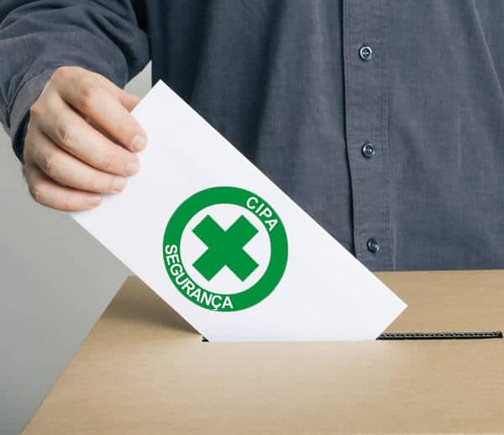
Passo 02
Convocar para eleição
(item 5.38 da NR-05)
A norma estabelece prazo mínimo de 60 (sessenta) dias antes do término do mandato vigente.

Slide 116
Passo 03
Constituir a comissão Eleitoral (item 5.39 e 5.39.1 da NR-05)
Caso o estabelecimento não tenha CIPA, a Comissão Eleitoral será constituída pela empresa.
Já aquelas que possuem CIPA, devem antes do término do mandato, no prazo mínimo de 55 dias, constituir os membros da Comissão Eleitoral, que será responsável pela organização e acompanhamento do processo eleitoral.
Isso compete ao Presidente e o Vice Presidente da CIPA vigente.

Slide 117
Passo 04
Publicar e divulgar o edital de convocação das eleições
(item 5.40 inciso “a”)
Deverá ser feito em locais de fácil acesso e visualização, com no mínimo 45 dias antes do término do mandato em curso.

Slide 118
Passo 05
Inscrição dos candidatos (item 5.40 inciso “ b”)
A inscrição deverá ser no período mínimo de 15 dias.
O candidato deverá nesse período efetuar sua inscrição voluntariamente, independente do setor ou local de trabalho, e terá estabilidade provisória até a eleição.
A Comissão Eleitoral deverá fornecer recibo comprobatório do ato da inscrição.

Slide 119
Passo 06
Eleição (item 5.40 inciso “e”)
A eleição deverá ser realizada no prazo mínimo de 30 dias antes do término do mandato vigente.
Deverá ser realizado em horário normal de trabalho, respeitando os turnos e horários que garanta a participação da maioria dos empregados.
Não haverá apuração de votos caso haja participação inferior a 50% dos empregados na votação e a Comissão Eleitoral deverá organizar outra votação que deve ocorrer em no máximo em 10 dias.

Slide 120
Passo 07
Apuração dos votos (item 5.40 inciso “h”)
Deverá ocorrer em horário normal de trabalho, com acompanhamento de representante do empregador e dos empregados, em número definido pela Comissão Eleitoral.
Conforme orientado pelo Manual da NR-05/2016-MTE, a apuração deverá ser efetuada ao término da votação, excetuando a ocorrência de eleição por mais de um dia ou a impossibilidade de apuração no término da votação a Comissão Eleitoral deverá garantir a guarda segura dos votos.
Caso haja empate assumirá aquele candidato com maior tempo de serviço no estabelecimento.

Slide 121
Passo 08
Divulgação do resultado da eleição
Deverá ser feito em locais de fácil acesso e visualização.

Slide 122
Passo 09
Ata de eleição e apuração (item 4.45 da NR-05)
Deverá constar os candidatos votados e não eleitos em ordem decrescente de votos, possibilitando assim nomeação posterior, caso haja vacância de suplentes.

Slide 123
Passo 10
Designados do empregador
Obter do empregador os seus representantes na CIPA.
(item 5.6.1 da NR-05)

Slide 124
Passo 11
Treinamento da CIPA
(item 5.31.3.2 e 5.32 da NR-05)
De acordo com a norma, a empresa deverá promover treinamento para os membros da CIPA, titulares e suplentes antes da posse, somente em caso da primeira CIPA do estabelecimento em caráter extraordinário o treinamento poderá acontecer no prazo máximo de 30 dias, contados a partir da data da posse.

Slide 125
Passo 12
Ata de instalação e posse da CIPA (item 5.14 da NR-05)
Elaborar a ata de instalação e posse da CIPA que deverá estar no estabelecimento à disposição do MTE para fins fiscalizatórios.
A norma estabelece alguns pontos que é importante salientar, como:
· É permitido o uso de eleição por meios eletrônicos (ex.: urna eletrônica);
· A guarda, por um período mínimo de 5 anos, pelo empregador, de todos os documentos relativos à eleição;
· As denúncias referentes ao processo eleitoral deverão ser protocolizadas na Secretaria Regional do Trabalho, até trinta dias após a data da posse dos novos membros da CIPA;
· Em caso de anulação a empresa deverá convocar nova eleição no prazo de cinco dias, a contar da data de ciência.

Slide 126
Tentamos elaborar um passo a passo objetivo e simples que possa servir de base para a sua execução, sugerimos seguir esses passos explicados nesta postagem.

Slide 127
12
Parte 01
Pode Fazer Eleição Eletrônica da CIPA?

Slide 128
Antes de responder vejamos o que a NR-05 prevê no item 5.40:
O processo eleitoral observará as seguintes condições:
i. faculdade de eleição por meios eletrônicos.
Segundo o dicionário Aurélio o significado de Faculdade:
1 – Poder de efetuar.
2 – Capacidade.
3 – Autoridade para decidir ou resolver.
Ou seja, a frase deve ser entendida como: “Pode-se efetuar eleição por meios eletrônicos”.

Slide 129
Entendido isso a norma deixa a critério da empresa o processo de realização da eleição, seja manual ou eletrônico, estará dentro dos requisitos normativos. Se a minha empresa optar por fazer a eleição por meio eletrônico, poderá adquirir um software especializado em eleição eletrônica da CIPA.

Slide 130
Já existem empresas que disponibilizam esses softwares prontos.
Com certeza sai bem mais barato contratar do que pagar um desenvolvedor para fazer.
Nós não vamos aqui fazer propaganda de nenhuma delas, mas vamos te dar de uma dica de como achar algumas opções na internet.

Slide 131
Verá que aparecerão várias opções e os recursos mais comuns disponibilizados são:
Abra o Google e digite: eleição eletrônica da cipa.

Slide 132
utilização de um aplicativo no celular para efetuar a votação
cadastramento de candidatos
apresentação de resultados em pouco tempo logo após o final da eleição.
gerenciamento de eleitores

Slide 133
01
02
Outra vantagem é a possibilidade de conseguir um alcance maior de participantes, evitando a dificuldade de alcançar a exigência mínima dos 50% dos votos.
Dependendo do preço da solução que você contratar, pode ser que fique mais barato utilizar um sistema desses do que todos os gastos envolvidos na eleição da CIPA (papel, homem-hora, etc).
Você terá a segurança captação e disponibilização das informações, rapidez na apuração dos resultados, e em sistemas Web o alcance não terá o limite da distância, poderá gerar relatórios, gráficos e etc.

Slide 134
É importante usar a tecnologia a seu favor, para otimizar seu tempo e conseguir resultados mais efetivos, pensem nisso!

Slide 135
13
Parte 01
Como tornar a CIPA efetiva?

Slide 136
A CIPA está regulamentada pela Norma Reguladora (NR) 5 e é instituída pela Consolidação das Leis do Trabalho, sendo uma obrigação legal do empregador promover a sua instituição.
Mas como instituir uma CIPA efetiva e garantir que a mesma seja funcione na prevenção de acidentes e construção de uma cultura da prevenção? Bem, alguns dos passos abaixo podem fazer com que esse trabalho seja bem feito:

Slide 137
Envolver todos os trabalhadores na gestão de segurança do trabalho: O primeiro passo é deixar todos empoderados do seu próprio bem-estar, ajudando na manutenção dos demais.
Capacitação para todos: Seja o Cipeiro (profissional inserido na CIPA) ou os demais trabalhadores, só se pode haver melhora onde o problema é realmente identificado. Isto acontece com educação e capacitação.

Slide 138
• Tenha os objetivos alinhados: Assim como tudo, a CIPA deve ter os seus objetivos muito bem definidos para que consiga identificar o seu objetivo de existir.
• Cobre e estimule: O trabalho da CIPA é tão importante quanto o do resto da empresa, sempre que possível o estimule!

Slide 139
• Tenha indicadores: Nada diz mais que indicadores e métricas, sendo assim, defina aqueles mais relevantes (dica: número de acidentes) e mantenha vigilância desses.
• Esteja aberto a inovação: Havia aqueles que diziam que internet era bruxaria, porém, hoje é fundamental para o dia a dia de absolutamente todos. Fácil ver porque estar aberto a inovação, certo?

Slide 140
Existem aqueles que subestimam a CIPA, contudo, o trabalho desta é nada mais nada menos que salvar vidas e preservar a saúde no ambiente de trabalho.

Slide 141
14
Parte 01
NR-05: assédio sexual e outras formas de violência

Slide 142
A Lei nº 14.457/2022 criou o Programa Emprega + Mulheres.
Ela também alterou a redação do artigo 163 da Consolidação das Leis do Trabalho (CLT), mudando o nome da CIPA para Comissão Interna de Prevenção de Acidentes e de Assédio, além de incluir obrigações que devem ser observadas pelas empresas.

Slide 143
Com isso, a NR-05 foi alterada para incluir essa questão.
As empresas que possuem CIPA deverão observar algumas medidas, como:

Slide 144

I. inclusão nas normas internas da empresa de regras de conduta a respeito do assédio sexual e de outras formas de violência;
II. fixação de procedimentos para recebimento e acompanhamento de denúncias, para apuração dos fatos e, quando for o caso, para aplicação de sanções administrativas aos responsáveis diretos e indiretos pelos atos de assédio sexual e de violência;

Slide 145
III. inclusão de temas referentes à prevenção e ao combate ao assédio sexual e a outras formas de violência nas atividades e nas práticas da CIPA;
IV. realização, no mínimo a cada 12 meses, de ações de capacitação, de orientação e de sensibilização de todos os empregados e empregadas sobre temas relacionados à violência, ao assédio, à igualdade e à diversidade no âmbito do trabalho.
Lei nº 14.457/2022, Art. 23

Slide 146
O prazo para se adaptar a essa mudança na CIPA é 21/03/2023 (180 dias a contar a partir da publicação da lei, que foi 21/09/2022).
Portanto, a partir desta data, o seu treinamento da NR-05 deve incluir essa temática.

Slide 147
Implantação e Renovação da CIPA
Documentos necessários:

Slide 148
Segue a lista de documentos necessários para a implantação e renovação dos mandatos das CIPAS nas unidades de trabalho:
ATA DA CONSTITUIÇÃO DA COMISSÃO ELEITORAL
ATA DE INSTITUIÇÃO DO PROCESSO ELEITORAL
CRONOGRAMA DE IMPLANTAÇÃO
PROTOCOLO INSCRIÇÃO
CÉDULA ELEITORAL
ATA DE ELEIÇÃO
QUADRO DE RESULTADO DAS ELEIÇÕES
ATA DE POSSE
CRONOGRAMA DE REUNIÕES
LISTA DE PRESENÇA
FICHA DE CADASTRO CIPA E CIPEIROS
PLANO DE TRABALHO - MODELO

Slide 149






Não esquece de apagar esse slide!
Parabéns, Profissional SST!
Com os materiais que você adquire da Escola da Prevenção você estará apto a se tornar um dos profissionais SST de mais destaque na sua região.
Grande abraço e obrigado por apoiar nosso trabalho!
Herbert Bento
Escola da Prevenção
2024 Escola da Prevenção

Slide 150
OBRIGADO

